Slide 1

汇编语言程序设计

Slide 2

第6章 32位指令及其编程
6.1 英特尔80x86处理器
6.2 32位指令运行环境
6.3 32位整数指令系统
6.4 DOS平台的32位指令编程

Slide 3
第6章 32位指令及其编程
熟悉32位通用寄存器和寻址方式特点
掌握16位基本指令的32位扩展、了解有特色的32位新增指令
掌握在DOS平台使用32位指令编程方法

Slide 4


6.1 英特尔80x86处理器
Intel 64处理器
酷睿多核系列
奔腾多核系列
Intel 8086
奔腾4
IA-32处理器
奔腾III
奔腾II
奔腾
80486
80386
80286
8086
16位80x86处理器
4004

Slide 5
6.1.1 16位80x86处理器
16位结构处理器
8086/8088指令系统提供16位基本指令集
80186/80188增加若干条实用指令
8086的工作方式是实方式（Real Mode）
80286增加保护方式（Protected Mode）
80286引入了系统指令
  为操作系统等核心程序提供处理器控制功能
指令系统、指令集（Instruction Set）

Slide 6
6.1.2 IA-32处理器
80386引入英特尔32位指令集结构ISA
  兼容原16位80286指令系统
  全面升级为32位
  提供虚拟8086工作方式（Virtual 8086 Mode）
80486集成浮点处理单元支持浮点指令
Pentium系列
  陆续增加若干整数指令、完善浮点指令
  增加一系列多媒体指令（SIMD指令）
IA-32（Intel Architecture-32）

Slide 7


6.1.3 Intel 64处理器
引入64位英特尔指令集结构
  兼容32位指令系统
  新增64位工作方式
继续丰富多媒体指令
处理器集成多核（Multi-core）技术
Many core
处理器进入多核时代

Slide 8
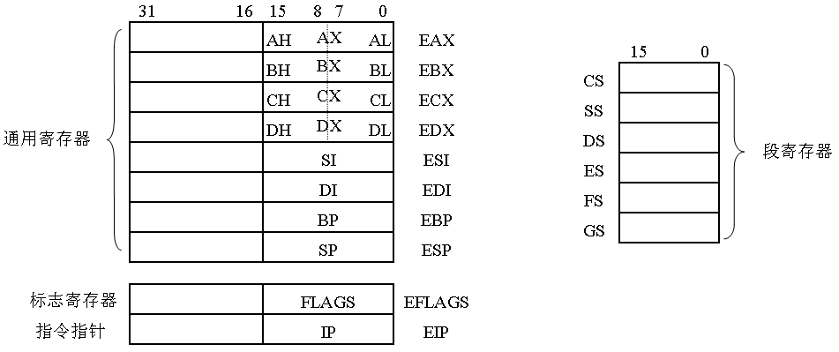
6.2.1 32位寄存器
8个32位通用寄存器
6个16位段寄存器
1个32位标志寄存器
1个32位指令指针

Slide 9
通用寄存器
处理器最常使用的整数通用寄存器
可用于保存整数数据、地址等
8个32位通用寄存器
  EAX，EBX，ECX，EDX
  ESI，EDI，EBP，ESP
8个16位通用寄存器
  AX，BX，CX，DX
  SI，DI，BP，SP
8个8位通用寄存器
  AH，BH，CH，DH
  AL，BL，CL，DL
既是一个整体
又可独立使用
31
16 15
8 7
0
AH
AL
AX
EAX

Slide 10
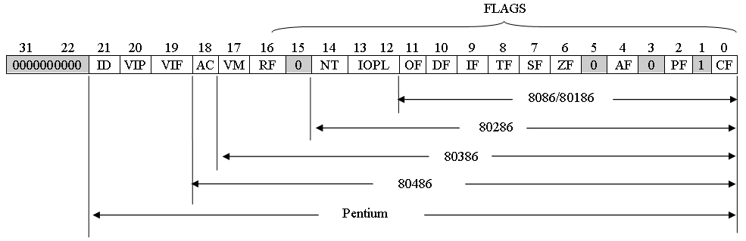
标志寄存器EFLAGS

Slide 11
6.2.2 存储器模型
（1）平展存储模型(Flat Memory Model)
  存储器是一个连续的地址空间：线性地址空间
  IA-32处理器支持4GB容量线性地址空间
（2）段式存储模型(Segmented Memory Model)
  存储器由一组独立的地址空间：段（Segment）
  每个段都可以达到4GB容量
  在处理器内部，所有的段都被映射到线性地址空间
（3）实地址存储模型(Real-address Memory Model)
  8086处理器的存储模型
  段式存储模型的特例
  线性地址空间最大为1MB容量，段最大为64KB

Slide 12
工作方式
（1）保护方式（Protected Mode）
  IA-32处理器固有的工作状态
  具有强大的段页式存储管理和特权与保护能力
  使用全部32条地址总线，可寻址4GB物理存储器
  使用平展或段式存储模型
  利用虚拟8086方式支持实地址8086软件
（2）实地址方式（Real-address Mode）
  可以进行32位处理的快速8086
  只能寻址1MB物理存储器空间，每个段不超过64KB
  可以使用32位寄存器、32位操作数和32位寻址方式
  只能支持实地址存储模型
（3）系统管理方式（System Management Mode）
  实现供节能和系统安全管理

Slide 13
逻辑地址
在处理器内部、程序员编程时采用的地址
逻辑地址＝段基地址∶偏移地址
  段基地址＝在主存中的起始地址
  偏移地址＝距离段基地址的位移量
某个存储单元可以有多个逻辑地址，但只有一个唯一的物理地址
编程使用
处理器转换
地址总线输出
逻辑地址
线性地址
物理地址

Slide 14
段选择器
16位段寄存器保存16位段选择器
段选择器指向64位段描述符（Descriptor）
段描述符包括段基地址
  平展存储模型：指向地址0位置
  段式存储模型：指向线性地址空间不同的段
  实地址存储模型：保存段基地址的高16位
段寄存器
段描述符
主存空间
段选择器
段基地址
数据或指令

Slide 15
6.2.3 32位寻址方式
32位有效地址＝
基址寄存器＋（变址寄存器×比例）＋位移量
基址寄存器——任何8个32位通用寄存器之一
变址寄存器——除ESP之外的任何32位通用寄存器之一
比例——可以是1 / 2 / 4 / 8
位移量——可以是8 / 32位值

Slide 16
32位寻址方式举例
⑴ mov eax, 44332211h
⑵ mov eax, ebx
⑶ mov eax, [1234h]
⑷ mov eax, [ebx]
⑸ mov eax, [ebx+80h]
⑹ mov eax, [ebx+esi]
⑺ mov eax, [ebx+esi+80h]
⑻ mov eax, [esi*2]
⑼ mov eax, [ebx+esi*4]
⑽ mov eax, [ebx+esi*8+80h]

Slide 17
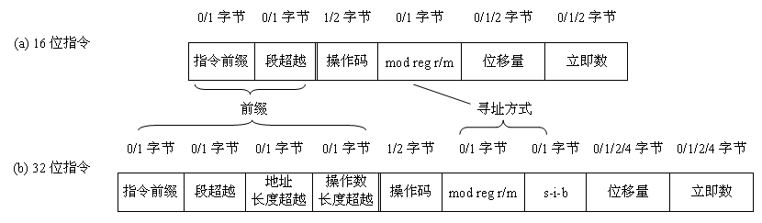
6.2.4 机器代码格式

Slide 18
6.3 32位整数指令系统
8086的16位指令仍是最基本、最常用的指令
IA-32处理器整数指令系统
  扩展原指令支持32位操作数和32位寻址方式
  (32位扩展指令，含80186和80286新增指令)
  新增部分有特色的指令
使用几个符号来表达32位操作数：
r32——32位通用寄存器：EAX …… EBP∕ESP
m32—— 一个32位存储器操作数单元
i32—— 一个32位立即数

Slide 19
6.3.1 32位扩展指令
16位指令系统从两个方面向32位扩展
  ⑴ 支持32位操作数
  ⑵ 支持32位寻址方式
mov ax,bx ;16位操作数
mov eax,ebx ;32位操作数
mov ax,[ebx] ;16位操作数，32位寻址方式
mov eax,[ebx] ;32位操作数，32位寻址方式
有些指令扩大了工作范围
有些指令的功能实现了向32位的自然增强

Slide 20
将立即数压入堆栈
PUSH i8/i16/i32
;把16位或32位立即数i16/i32压入堆栈
;若是8位立即数i8，经符号扩展成16位后再压入
push word ptr 1234h ;压入16位立即数
push dword ptr 87654321h ;压入32位立即数
call helloabc
add esp,6 ;平衡堆栈

Slide 21
通用寄存器全部进出栈
PUSHA
;顺序将AX/CX/DX/BX/SP/BP/SI/DI压入堆栈
POPA
;顺序从堆栈弹出DI/SI/BP/SP/BX/DX/CX/AX（与PUSHA相反）
;其中应进入SP的值被舍弃，并不进入SP，SP通过增加16来恢复

Slide 22
符号扩展和零位扩展
MOVSX r16,r8/m8
;把r8/m8符号扩展并传送至r16
MOVSX r32,r8/m8/r16/m16
;把r8/m8/r16/m16符号扩展并传送至r32
MOVZX r16,r8/m8
;把r8/m8零位扩展并传送至r16
MOVZX r32,r8/m8/r16/m16
;把r8/m8/r16/m16零位扩展并传送至r32
mov bl,92h
movsx ax,bl ;ax=ff92h
movsx esi,bl ;esi=ffffff92h
movzx edi,ax ;edi=0000ff92h

Slide 23

串输入/输出
INS ; I/O串输入
; 存储单元ES:[(E)DI] ← I/O端口[DX]
; (E)DI←(E)DI±1/2/4
OUTS ; I/O串输出
; I/O端口[DX] ← 存储单元DS:[(E)SI]
; (E)SI←(E)SI±1/2/4
串指令能以双字为传送单位（±4）
在16位段，采用SI、DI、CX
在32位段，采用ESI、EDI、ECX

Slide 24
条件转移
转移范围可达到32位全偏移
Jcc label
;cc为真，转移到label指定的段内偏移地址处
JECXZ label
;ECX=0，转移到label指定的段内偏移地址处
LOOP/LOOPZ/LOOPNZ label
;循环指令，32位段采用ECX作为计数器
转移范围仍为短转移

Slide 25
6.3.2 32位新增指令
32位指令系统在原来8086、80186和80286指令系统基础上，新增了很有特色的整数指令
  80386新增的指令主要是有关位操作，以及条件设置指令等
  80486新增6条新指令，主要用于对多处理器系统和片上高速缓冲存储器的支持
  Pentium新增几条非常实用的特权指令，例如CPU识别指令CPUID等
  Pentium Pro新增3条实用指令，例如条件传送指令等

Slide 26
80386新增的位测试指令
BT dest,src ;把目的操作数dest中由源操作数src指定的位送CF标志
BTC dest,src ;把dest中由src指定的位送CF标志，然后对那一位求反
BTR dest,src ;把dest中由src指定的位送CF标志，然后对那一位复位
BTS dest,src ;把dest中由src指定的位送CF标志，然后对那一位置位
mov eax,12345678h ;EAX=12345678h
bt eax,5 ;EAX=12345678h，CF←1=EAX的D₅位
btc eax,10 ;EAX=12345278h，CF←1=EAX的D₁₀位
btr eax,20 ;EAX=12245278h，CF←1=EAX的D₂₀位
bts eax,34 ;EAX=1224527Ch，CF←0=EAX的D₂位

Slide 27
80386新增的条件设置指令
SETcc r8/m8
;若条件cc成立，则r8/m8为1；否则，为0
cmp eax,32h
jge L00
mov ebx,0C1h
jmp L01
L00: mov ebx,0C2h
L01: ...
xor ebx,ebx
cmp eax,32h
setge bl
dec ebx
and ebx,(0C1h-0C2h)
add ebx,0C2h

Slide 28
80486新增的字节交换指令
BSWAP r32 ;将32位通用寄存器值的第1和4字节、第2和3字节互换
mov eax,00112233h ;EAX=00112233h
bswap eax ;EAX=33221100h

Slide 29
80486新增的交换加指令
XADD reg/mem, reg
;reg/mem←→reg，reg/mem←reg+reg/mem
mov bl,12h
mov dl,02h
xadd bl,dl ;BL=14h，DL=12h

Slide 30
80486新增的比较交换指令
CMPXCHG reg/mem,reg
;AL/AX/EAX－reg/mem
；相等：ZF=1，reg/mem←reg
；不等：ZF=0，AL/AX/EAX←reg/mem
mov al,12h
mov bl,12h
mov dl,02h
cmpxchg bl,dl ;AL=12h，BL←DL=02h，ZF=1
cmpxchg bl,dl ;AL←BL=02h，DL=02h，ZF=0

Slide 31
Pentium Pro新增的条件传送指令
CMOVcc r16,r16/m16 ;若条件cc成立，则 r16←r16/m16；否则，不传送
CMOVcc r32,r32/m32 ;若条件cc成立，则 r32←r32/m32；否则，不传送
test ecx,ecx
;判断ECX是否等于0
jne IH
mov eax,ebx
;ECX=0，则EAX←EBX
IH: ... ;ECX≠0
test ecx, ecx
;CMOVeq有条件地将EBX传送到EAX
cmoveq eax, ebx
;可以代替JNE与MOV指令，从而消除分支

Slide 32
6.4 DOS平台的32位指令编程
指定汇编程序识别新指令
  需要书写.386或以后的处理器选择伪指令
  并在存储模型伪指令之后
留意16位段和32位段的差别
  DOS平台程序的逻辑段仍然是16位
  DOS平台可以开发32位段程序
  32位数据对应双字DWORD属性
与16位指令编程没有本质上的区别

Slide 33
〔例6-1〕处理器识别程序-1
.model small
.686 ;采用32位指令
.stack
.data
buffer db 'The processor is',12 dup(0),'$'
bufsize = sizeof buffer
.code
.startup
mov eax,0
cpuid ;执行处理器识别指令

Slide 34
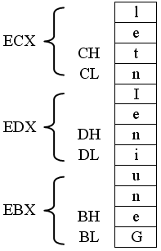
〔例6-1〕处理器识别程序-2
mov dword ptr buffer+bufsize-13,ebx
mov dword ptr buffer+bufsize-9,edx
mov dword ptr buffer+bufsize-5,ecx
mov dx,offset buffer
mov ah,9
int 21h ;显示信息
.exit
end
GenuineIntel

Slide 35
〔例6-2〕64位数据移位程序
;数据段
qvar dq 1234567887654321h ;64位数据变量
;代码段
mov eax,dword ptr qvar
mov edx,dword ptr qvar[4]
mov ecx,5 ;使用ECX作为循环计数器
again: shl eax,1
rcl edx,1
loop again
mov dword ptr qvar,eax
mov dword ptr qvar[4],edx
参考例3-9

Slide 36
〔例6-3〕计算自然数求和的最大值程序
;代码段
xor ebx,ebx ;EBX用于保存和值，初值为0
xor ecx,ecx ;ECX用于保存N值，初值为0
again: inc ecx ;从1开始
add ebx,ecx ;求和
jnc again ;没有超出范围，继续求和
sub ebx,ecx ;超出范围，减去超出部分
mov maxSum,ebx ;保存最大和值
dec ecx ;减1为最大N值
mov maxNum,ecx ;保存最大N值
maxNum dd ? ;最大N值
maxSum dd ? ;最大和值

Slide 37
第6章习题：32位指令及其编程
6.1 简答题（1、2、5、7、9）
6.2 判断题（2、4、5、8、9）
6.3 填空题（2、4、5、9、10）
6.7、6.8、6.10、6.13

